Slide 1
Perspectives Economiques
Philippe WAECHTER Directeur de la Recherche Economique
Compte Twitter: @phil_waechter ou http://twitter.com/phil_waechter
Blog: http://philippewaechter.nam.natixis.com

Slide 2
Ce qu'il faut retenir
La dynamique du commerce mondial est réduite. Les échanges sont à un haut niveau mais ils n'accélèrent plus
Il n'y a pas de moteur fort capable d'entrainer la croissance mondial
Chaque pays ou zone géographique doit définir par lui-même les moyens de sa croissance en renforçant sa demande interne
Les politiques économiques seront durablement accommodantes
Les excès passés (endettement privé) pèsent sur la capacité de tous ces pays à retrouver une allure plus robuste
Pas de tensions sur l'appareil productif => inflation basse
Pas d'attentes fortes sur les Etats-Unis et l'économie chinoise est en phase d'ajustement durable
La zone Euro connait une reprise modérée – Elle ne doit pas hésiter à utiliser l'arme budgétaire pour soutenir sa demande interne
La conséquence majeure de cette dynamique conjoncturelle réduite est la baisse durable du prix des matières premières et du pétrole en particulier
Ce sera une source de reprise pour les pays industrialisés et l'Europe en particulier
Des anticipations positives pour l'économie française

Slide 3
Quid de la politique monétaire?
La dynamique de croissance est réduite, les taux d'inflation sont proches de 0% et les taux d'inflation sous-jacents restent très éloignés des objectifs des banques centrales (2%)
Le cycle économique n'est pas revenu à la normale en dépit de politiques monétaires très accommodantes.
Les banques centrales aux Etats-Unis et en zone Euro indiquent qu'elles préfèrent agir un peu trop tard qu'un peu trop tôt. Dans la situation actuelle, elles ne veulent pas prendre de risque car elles pensent qu'un choc négatif pourrait avoir un effet négatif persistant sur le cycle économique.
Tant que le taux d'inflation restera réduit les banques centrales ne se presseront pas.
C'est pour cela que la BCE prolongera certainement son QE au-delà de septembre 2016
Au dernier meeting de la Fed il était clair que
Les banquiers centraux considèrent l'économie US comme robuste mais ils ne sont pas certains qu'elle serait capable d'amortir un choc fort et persistant. Ce choc peut provenir de la Chine ou d'une remontée intempestive des taux d'intérêt.
La Fed anticipe une convergence vers 2% à l'horizon 2018
Dès lors la Fed a décidé de ne pas intervenir en septembre et probablement pas en décembre.
Elle pense que le risque est asymétrique: ne pas intervenir peut engendrer de l'inflation mais cela n'est pas un problème. En revanche une hausse des taux trop rapide engendre un risque sur la croissance en retardant aussi la convergence vers la cible de 2%.
C'est pour toutes ces raisons que les banquiers centraux ne sont pas pressés de durcir le ton.

Slide 4
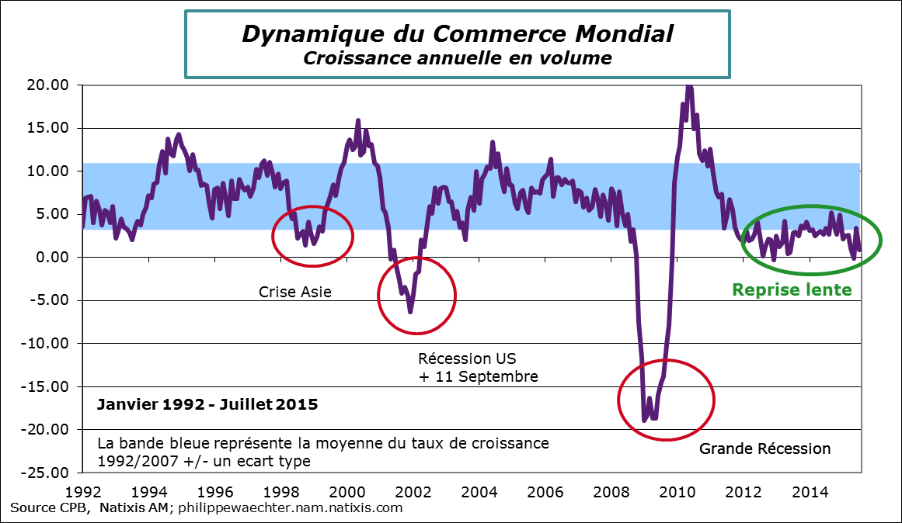
Le commerce mondial suit une dynamique réduit et insuffisante

Slide 5
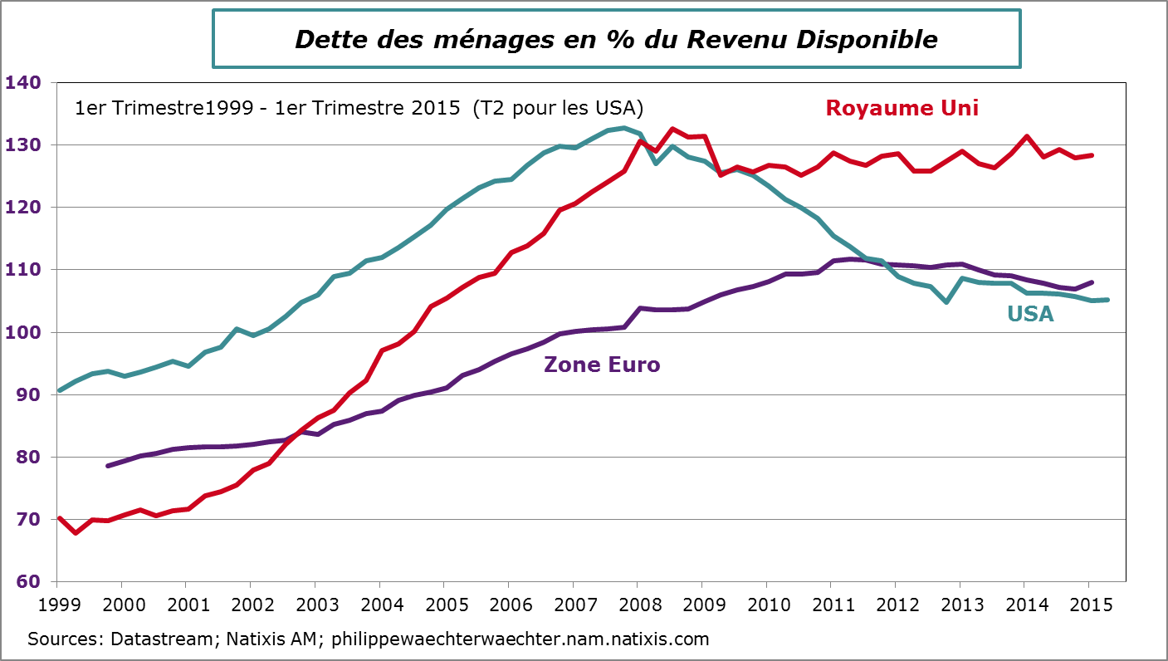
Une dette privée toujours élevée ce qui pénalise la capacité des ménages à consommer

Slide 6
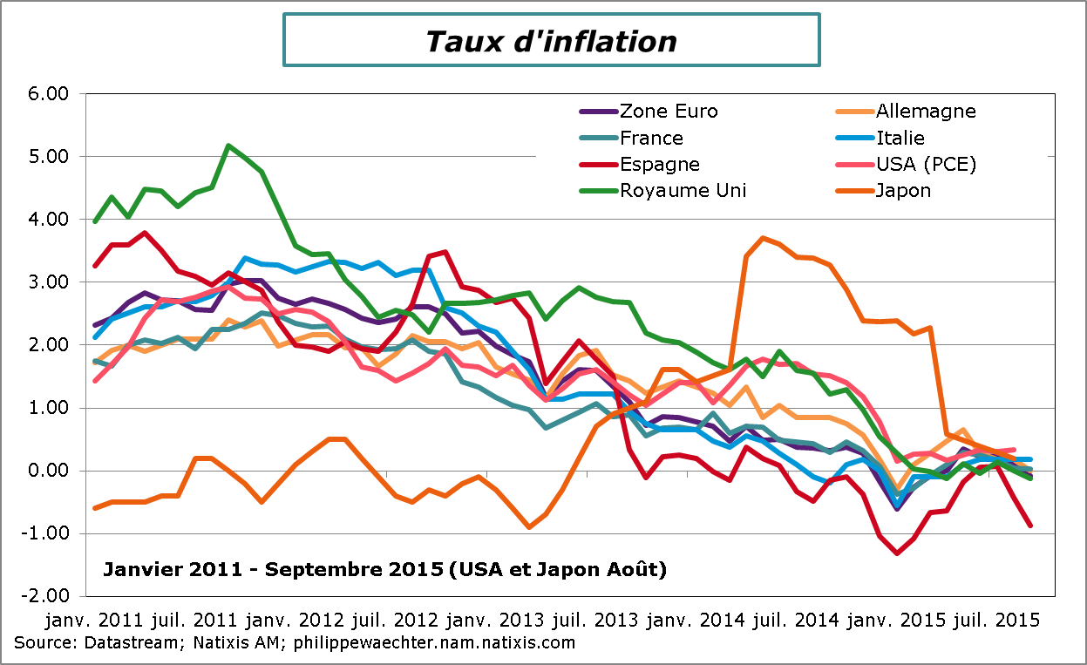
Où est l'inflation? L'inflation est basse partout

Slide 7
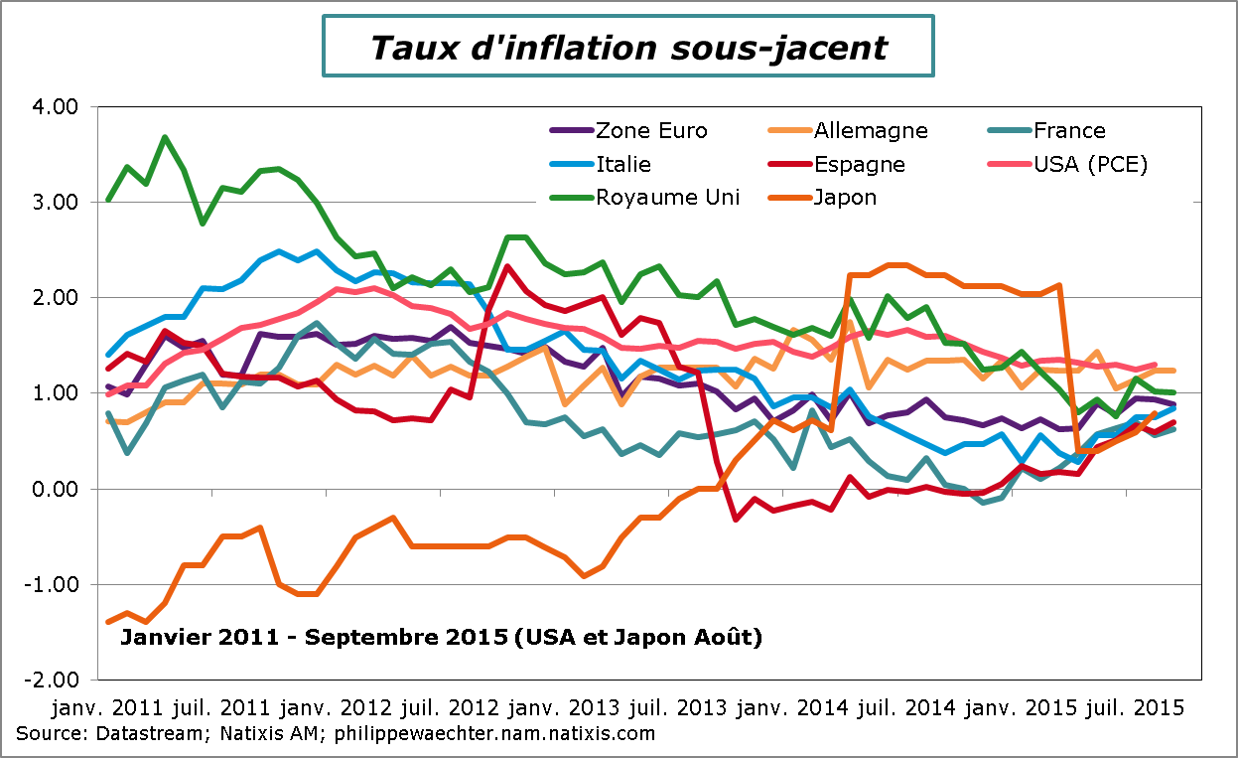
L'inflation sous-jacente très en dessous de la cible de 2%

Slide 8
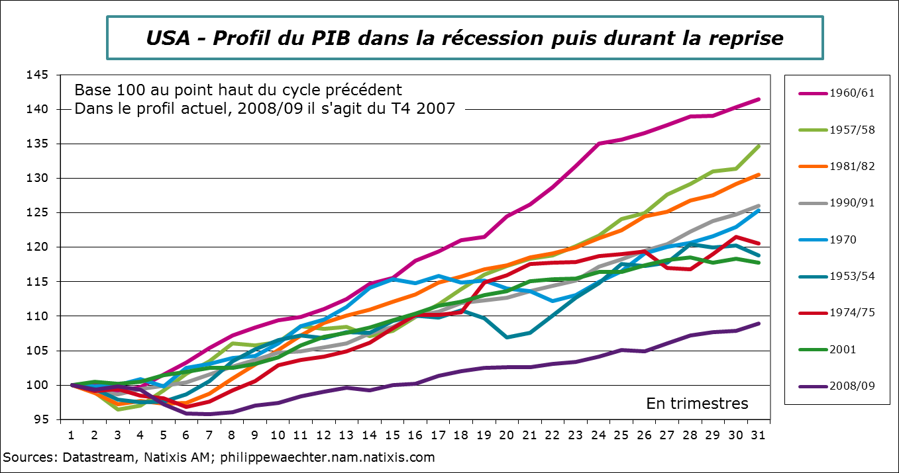
Tendance américaine: le cycle actuel est le plus lent depuis la seconde guerre mondiale

Slide 9
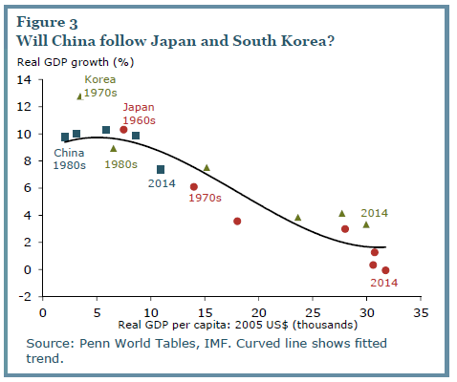
L'avenir de la Chine: copier le Japon et la Corée du sud

Slide 10
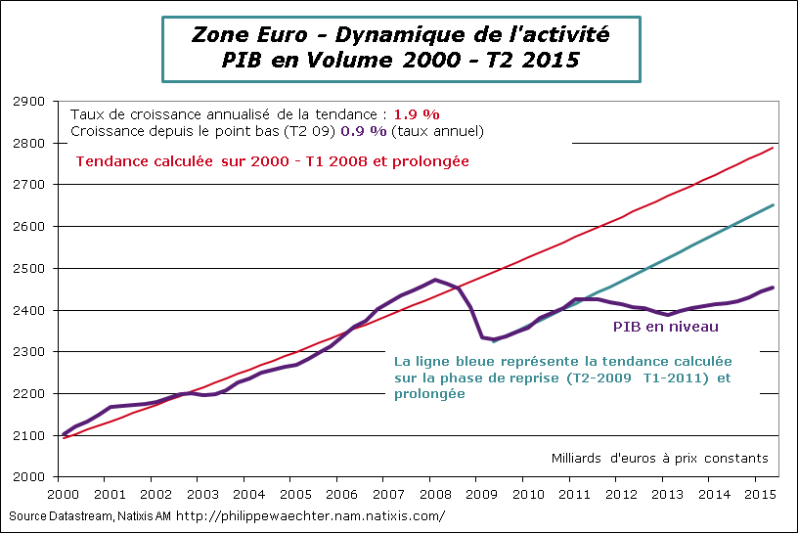
La zone Euro redémarre lentement après une longue récession résultant des politiques d'austérité

Slide 11
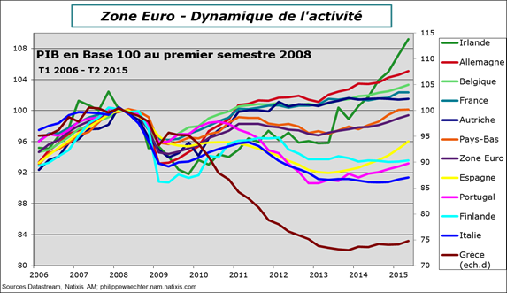
Une allure qui change: Le cycle entre les pays converge vers davantage de cohérence

Slide 12
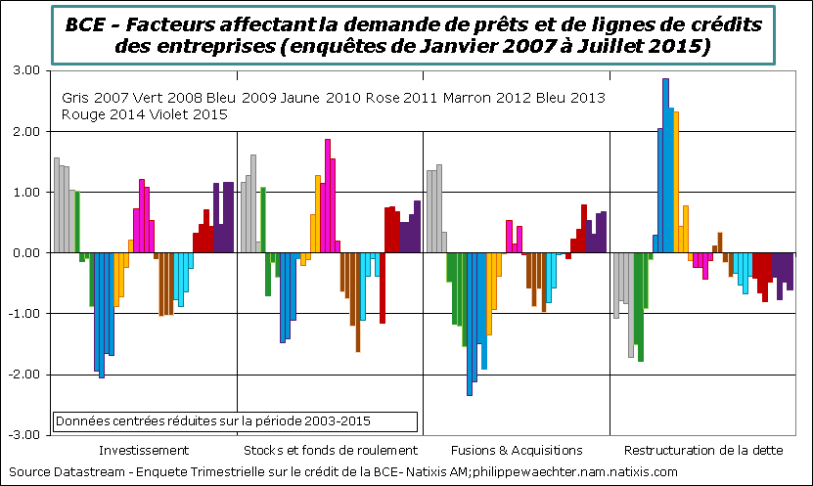
La dynamique du crédit est plus solide et s'appuie sur l'investissement et les besoins en fonds de roulement

Slide 13
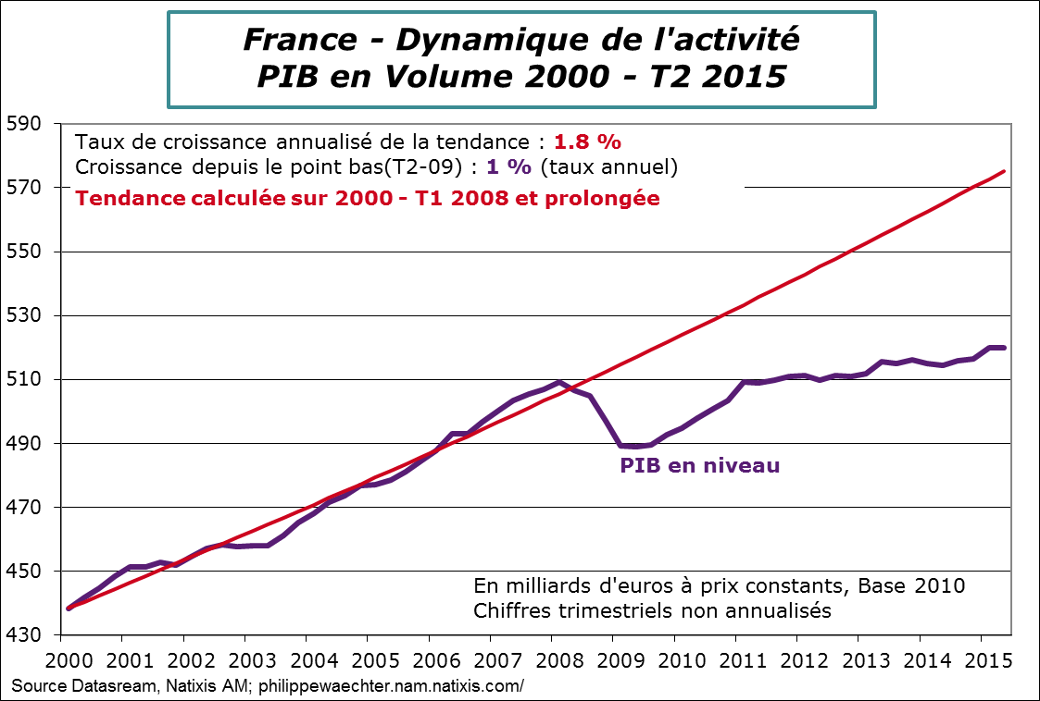
Le défi de l'économie française: sortir de la tendance de croissance lente constatée depuis 2011

Slide 14
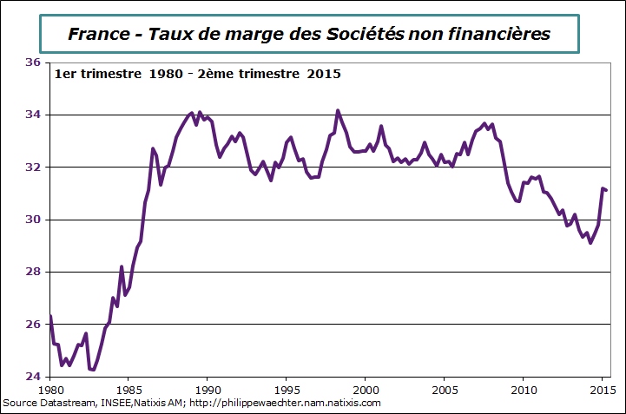
Les marges des entreprises s'améliore – Elles doivent encore s'améliorer pour une croissance plus équilibrée

Slide 15
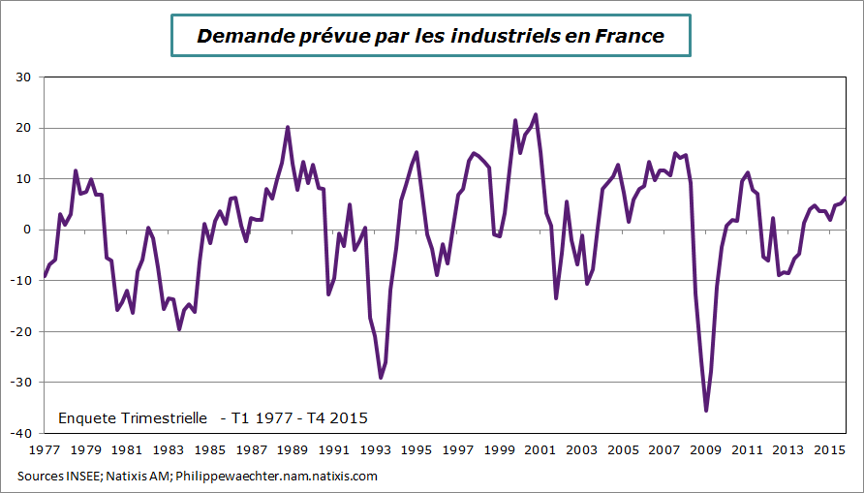
Les entreprises perçoivent un changement dans la demande: Signal positif pour l'investissement

Slide 16
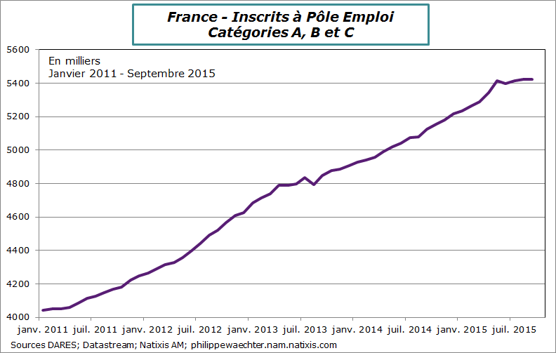
Le marché du travail change d'allure en France

Slide 17
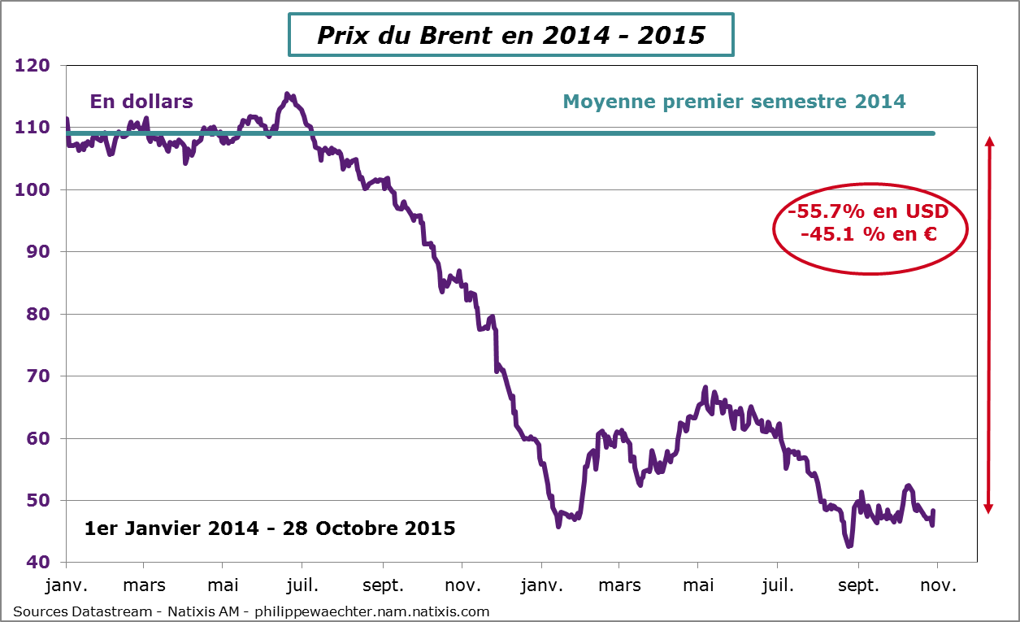
Le pétrole est bas et va le rester: positif pour les marges des entreprises et le pouvoir d'achat

Slide 18
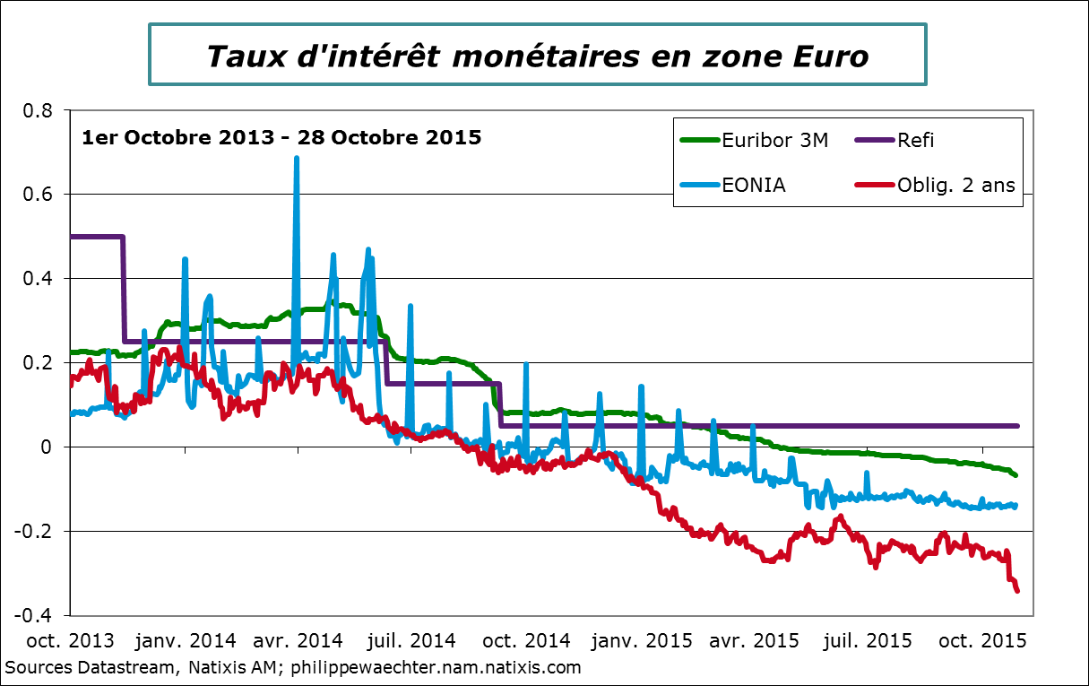
Des taux d'intérêts très bas pour très longtemps

Slide 19
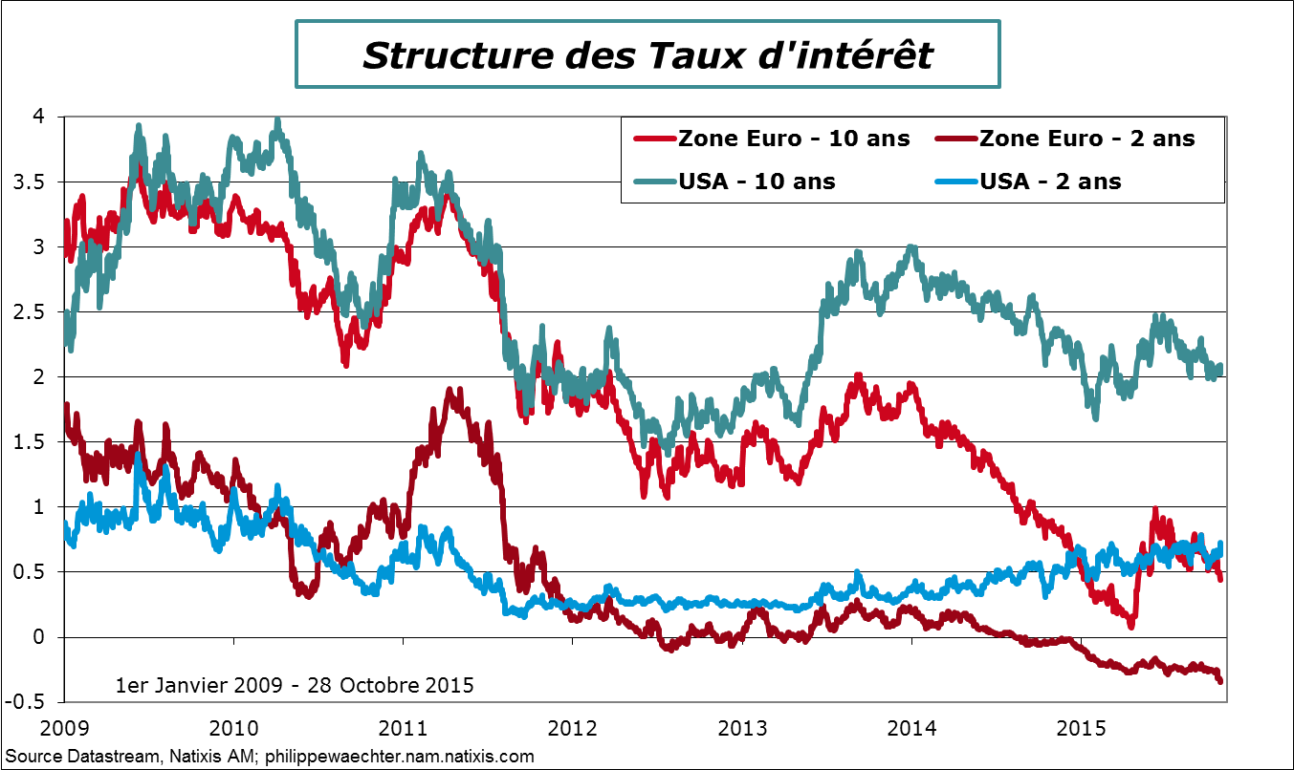
Pas de hausse attendue

Slide 20
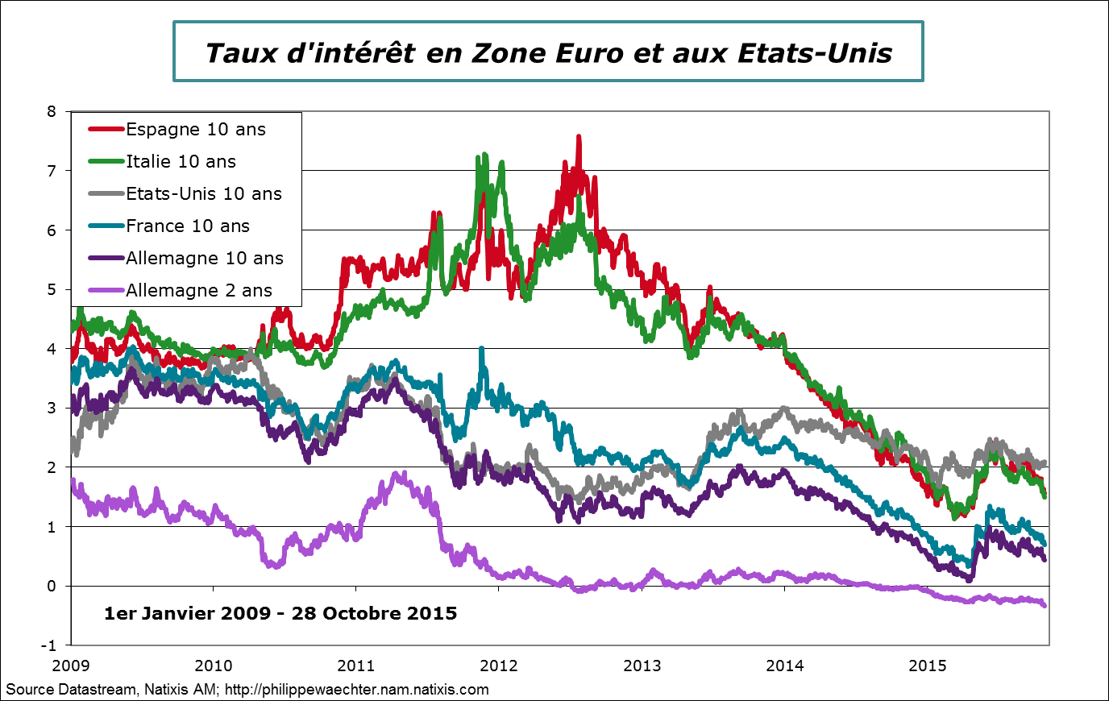
L'effet de la politique monétaire sur l'ensemble des taux de la zone Euro

Slide 21
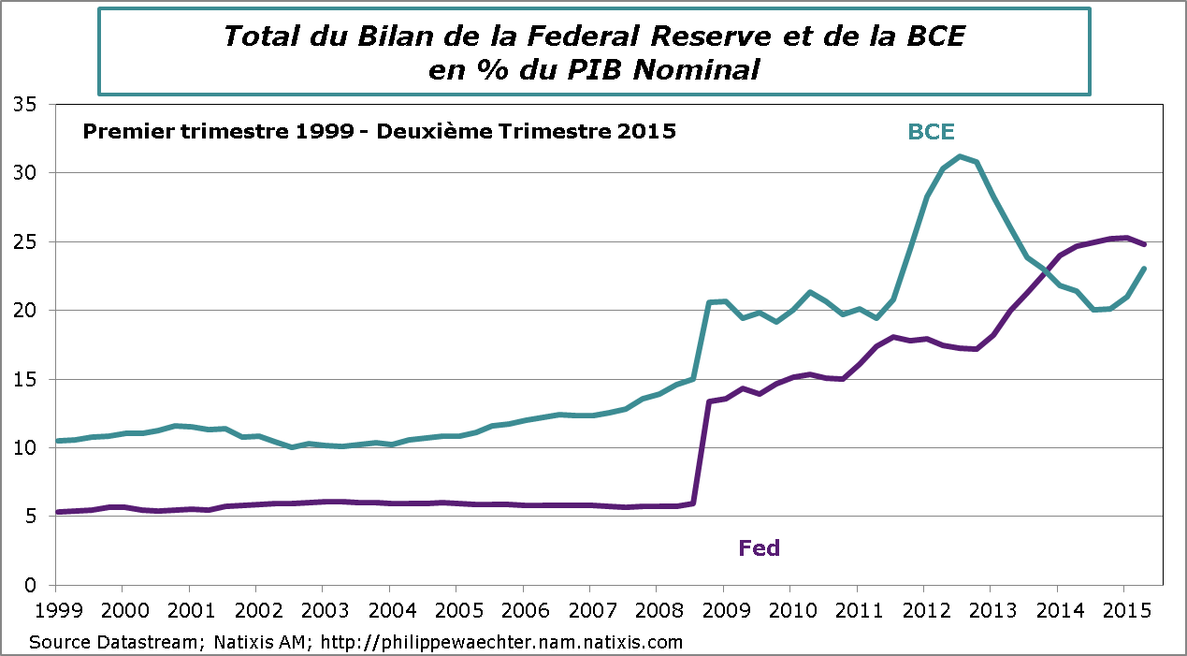
L'impact de la politique monétaire sur les bilans des BC

Slide 22
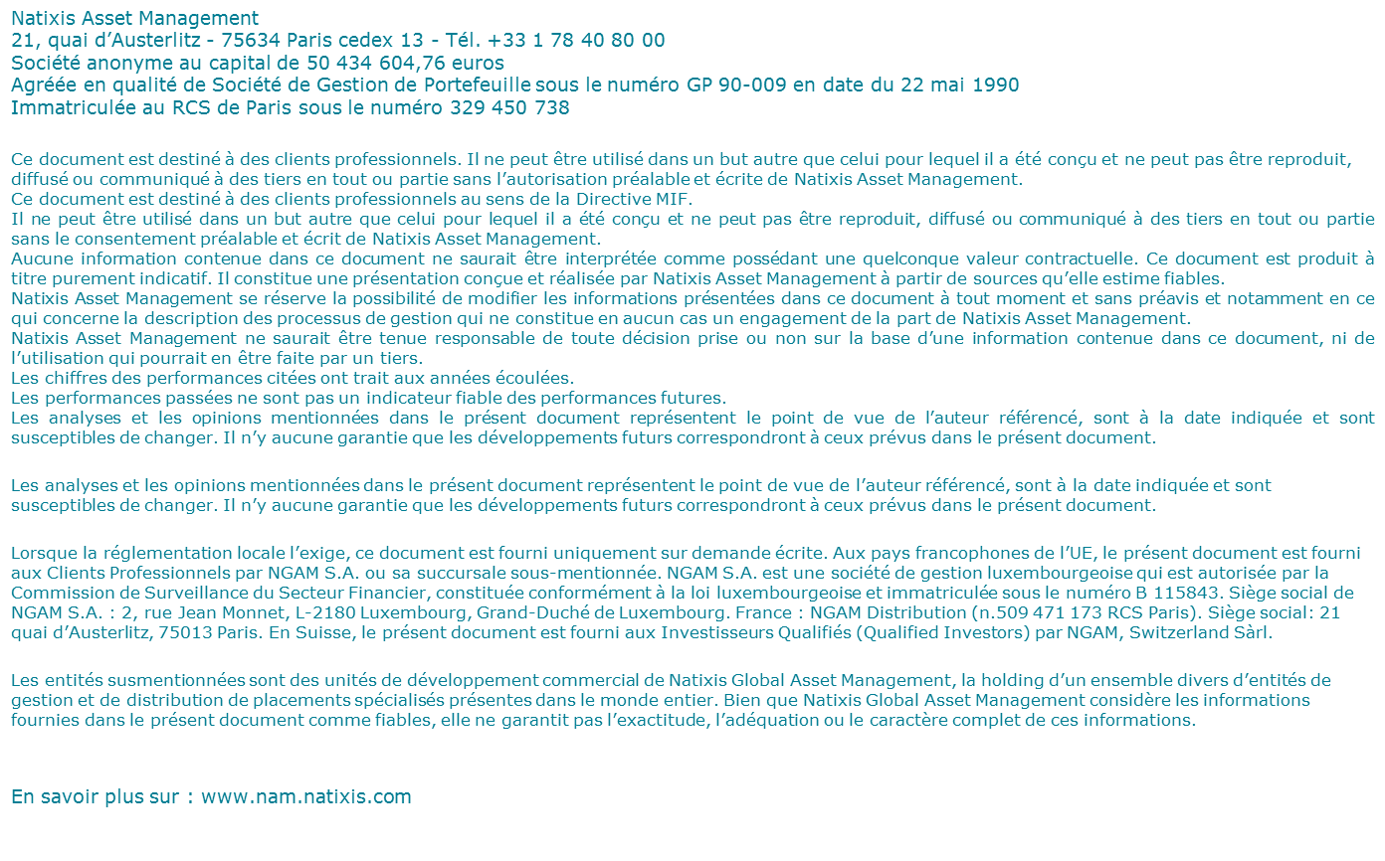
Mentions légales

